Slide 1
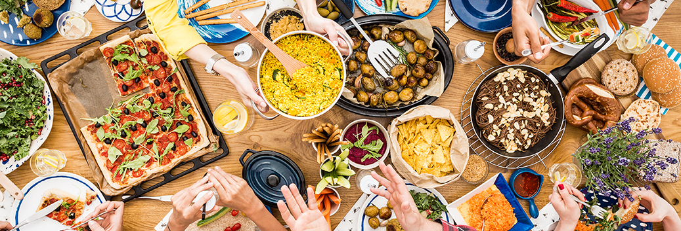
Aan de slag met de Voedselomgeving in [gemeente]
[Naam]

Slide 2
Overgewicht ook in [gemeente] groot probleem..
Van de volwassenen in [gemeente] heeft [x]% overgewicht en 1 op de [x] ([x]%) obesitas
Individuele gevolgen: poortwachter naar 200 ziektes, zoals kanker, diabetes type 2 en hart- en vaatziekten
Maatschappelijke gevolgen: kost NL 25 miljard euro/jaar extra (door verminderde arbeidsproductiviteit en uitval op werk)
Notes:
Bronnen:
CBS-cijfers over ons (falende) dieetgedrag: 'Obesitas is een poortziekte naar 200 aandoeningen’
Obesitas kost samenleving toch géén 79 miljard per jaar | Nieuws | AD.nl

Slide 3
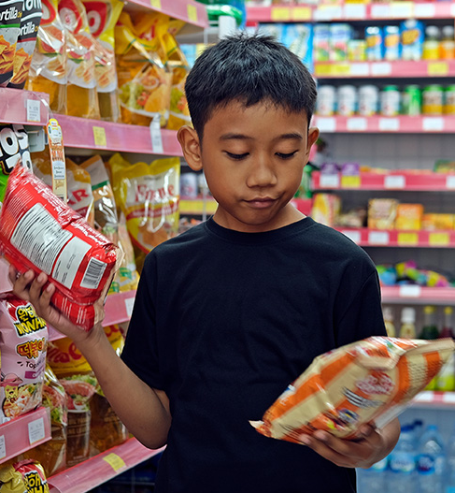
Wat zijn de oorzaken van overgewicht/obesitas?
Verschillende oorzaken, één daarvan is de omgeving waarin we leven:
Groot aanbod ongezond voedsel
  In supermarkten is 80% ongezond
  Bij 55% van de sportkantines is meer ongezond dan gezond eten te koop
Grote porties
Intensieve marketing
  80% van promoties en 80% van reclame is voor ongezond eten
Aantrekkelijke presentatie
Notes:
Bronnen:
Gezonde voedselomgeving - De Gezonde Generatie
Mulier Instituut

Slide 4
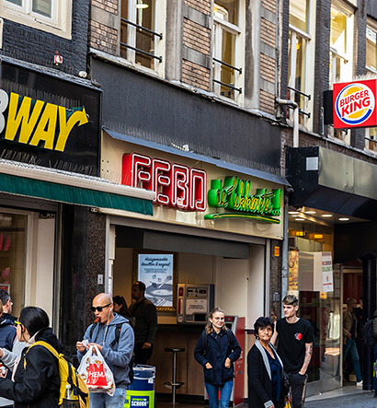
Veranderende voedselomgeving in [gemeente]
Aantal ongezonde voedselaanbieders in [gemeente]:
  [x] in 2011
  [x] in 2021
  +[x]% [gemeente] vs. +30% landelijk
Notes:
Bronnen:
Zo is jouw eetomgeving veranderd in de afgelopen 10 jaar | Pointer | KRO-NCRV

Slide 5
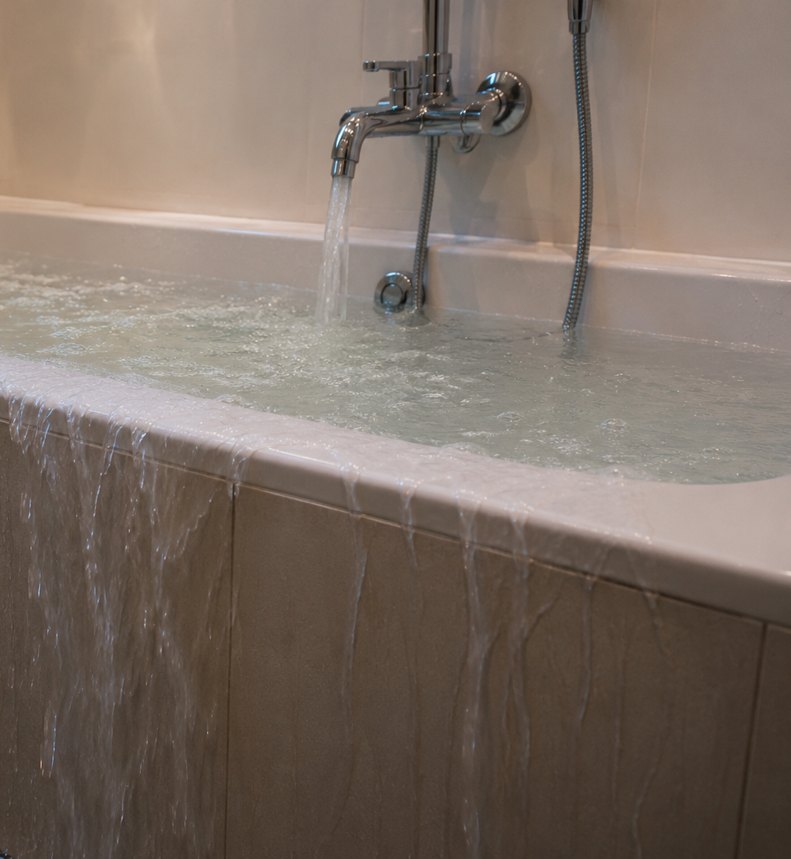
Het overlopende bad: een metafoor voor overgewicht
Het bad loopt over terwijl:
De stop vast zit: 51% van de volwassenen heeft al overgewicht
De kraan openstaat: onze voedselomgeving verleidt voortdurend tot ongezonde keuzes
Daarom moeten we: de voedselomgeving gezonder maken (de kraan dichtdraaien) én mensen ondersteunen richting een gezonder gewicht (de stop eruit trekken)
Nu te weinig aandacht voor de kraan dichtdraaien! Het is letterlijk ‘dweilen met de kraan open’
Overgewicht
Notes:
Bronnen:
PON: niet aflatende strijd tegen overgewicht en obesitas - Coalitie Leefstijl in de Zorg

Slide 6
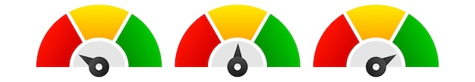
Ambitie GGD [naam]: gezonde keuze makkelijker maken
Ruim één derde van de mensen wil gezonder eten, maar lukt het niet
76% van de mensen vindt dat de overheid moet proberen overgewicht terug te dringen
Ambitie GGD [naam GGD]: gezonde keuze makkelijker maken door meer balans in de omgeving te brengen. Hierdoor hebben mensen meer keuzevrijheid en kunnen kinderen gezond opgroeien
Overgewicht
Notes:
Bronnen:
Wat houdt mensen tegen om gezonder te eten? - Nederland in cijfers 2023 | CBS
Waarom kiezen voor gezonde voeding zo moeilijk is - De Gezonde Generatie

Slide 7
Samen aan de slag : landelijk én lokaal
Wat wil het Rijk doen:
Gemeenten meer mogelijkheden geven om ongezonde aanbieders te weren
Afspraken maken met supermarkten over een gezonder aanbod
Het voedingsaanbod op scholen verbeteren
Kinderen beschermen tegen marketing van ongezonde voeding
Wat betekent dit voor gemeenten?
Zowel landelijke als lokale inzet is nodig
Gemeenten hoeven niet te wachten op landelijke maatregelen
Gemeenten kunnen verschillende instrumenten inzetten
Notes:
Bronnen:
- Landelijke nota gezondheidsbeleid 2025-2028 - Samen werken aan gezondheid | Rijksoverheid.nl

Slide 8
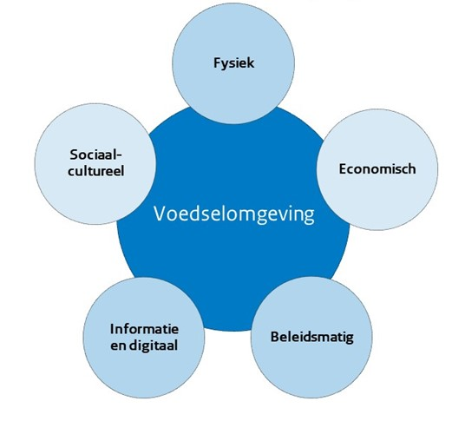
Wat kan de gemeente doen?
Faciliteren sociale en gezonde/duurzame initiatieven zoals supermarkten en buurtmoestuinen in kwetsbare wijken
Realiseren gezond en duurzaam aanbod in gemeentekantines
Realiseren gezond en duurzaam aanbod in sportverenigingen, scholen, buurthuizen
Zorgen voor meer watertappunten (zeker op plekken waar kinderen komen)
Weren reclame voor ongezond voedsel (gericht op kinderen)
Implementeren voedseldrukmonitor om gezondheid van wijken/straten te meten
Verankeren gezonde voedselomgeving in beleid
Stellen van voorwaarden via inkoop, aanbesteding en subsidievoorwaarden

Slide 9




Wie kan daarbij helpen?
Partijen:
GGD
RIVM
City Deal: zoek een City Deal gemeente uit jouw regio en sluit aan op hun aanpak!
Voedingscentrum
JOGG
[GGD logo]
Notes:
Bronnen:
Onze voedselomgeving | RIVM
Gezonde en duurzame voedselomgeving – Agendastad
Gezonde en duurzame eetomgevingen | Voedingscentrum
JOGG-Academy | Gezonder voedingsaanbod

Slide 10
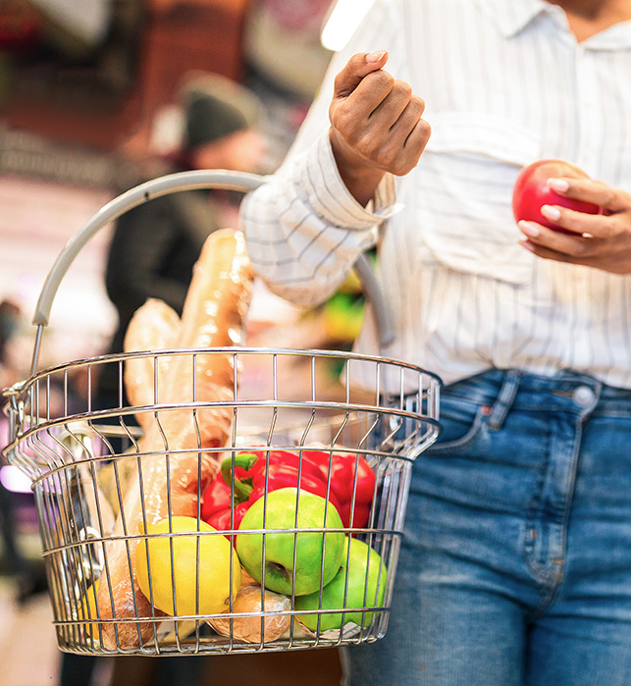
Quote
"Je bepaalt natuurlijk zelf hoe je leeft, en wat je eet en drinkt. Daar moet de overheid zich niet mee bemoeien. Maar we zien ook dat het soms wel héél lastig wordt gemaakt om gezond te kiezen. Ga maar eens met je kinderen naar de dierentuin of een pretpark– snacks genoeg, maar een appel of gezond broodje zijn vaak nergens te vinden. Daar moeten we verandering in brengen. Niet door mee te kijken in mensen hun boodschappenmandje, maar door ervoor te zorgen dat gezonde keuzes makkelijker en vanzelfsprekender worden.”
Vincent Karremans
Staatssecretaris Jeugd, Preventie en Sport
13 juni 2025
Notes:
Bronnen:
Nieuwe preventiestrategie: de gezonde keuze moet de makkelijke keuze worden | Rijksoverheid.nl

